Slide 1
wpfEx01
오현화
목적: 영상 처리 스터디
시작: 2025.09.08
종료: 2025.09.

Slide 2
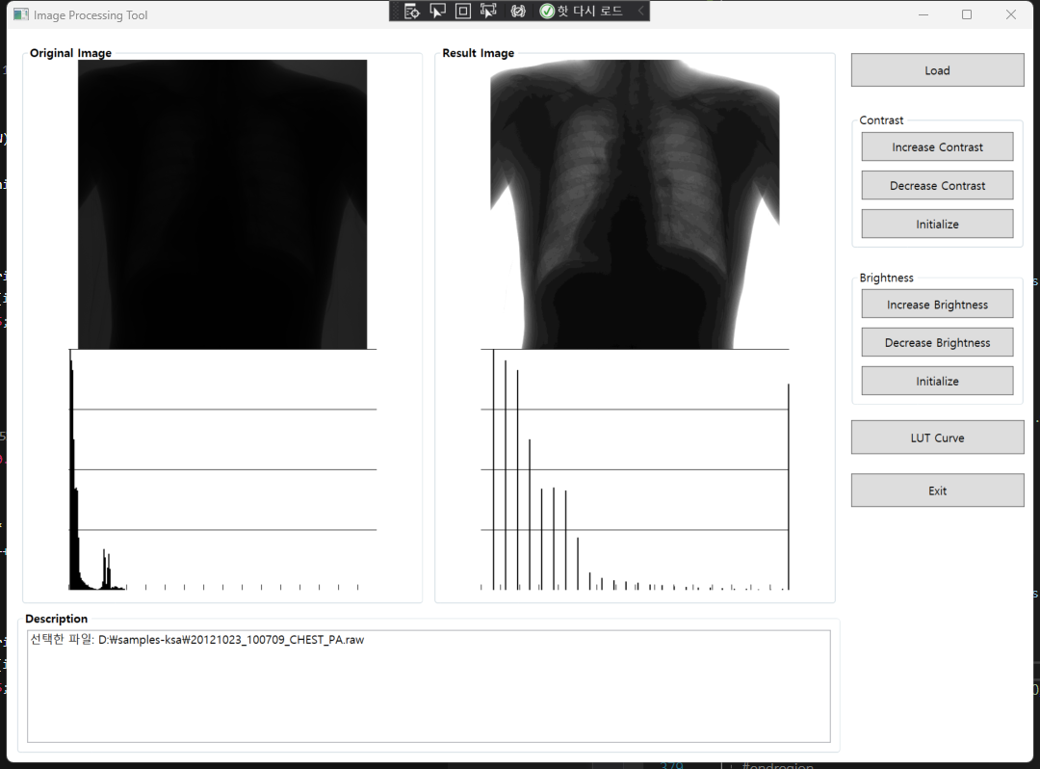
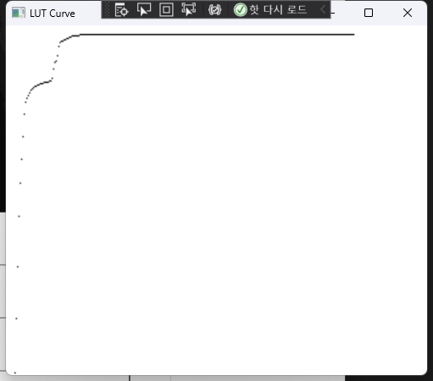
원본 영상의 히스토그램 기반 LUT Curve

